Slide 1





Khởi động
1
đǨ hΞ
Em hãy đọc bài thơ
Buổi sớm trang 162/SGK

Slide 2
Bài 76
oan oăn oat oắt

Slide 3
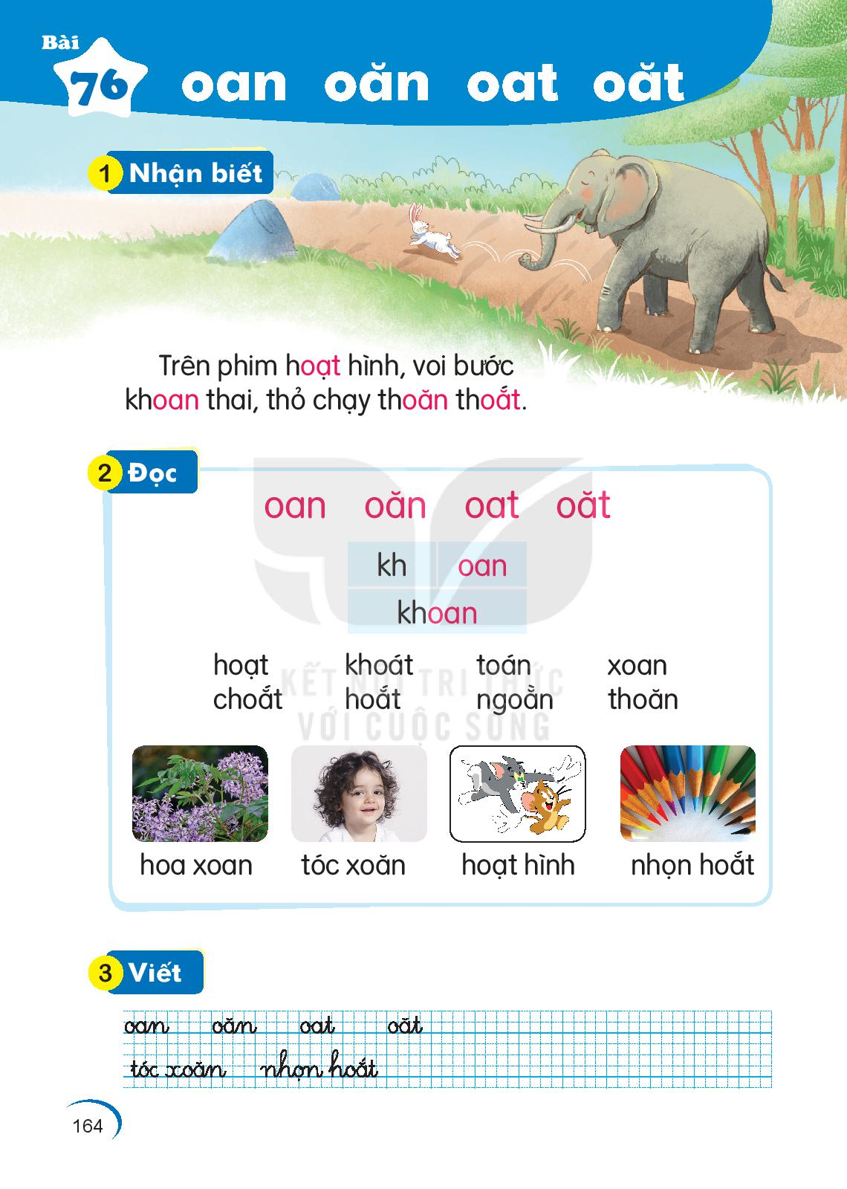
1
Nhận biết
Trên phim hoạt hình, voi bước khoan thai, thỏ chạy thoăn thoắt.

Slide 4
Đọc
2
oan
oăn
oat
oăt
kh
oan
khoan

Slide 5
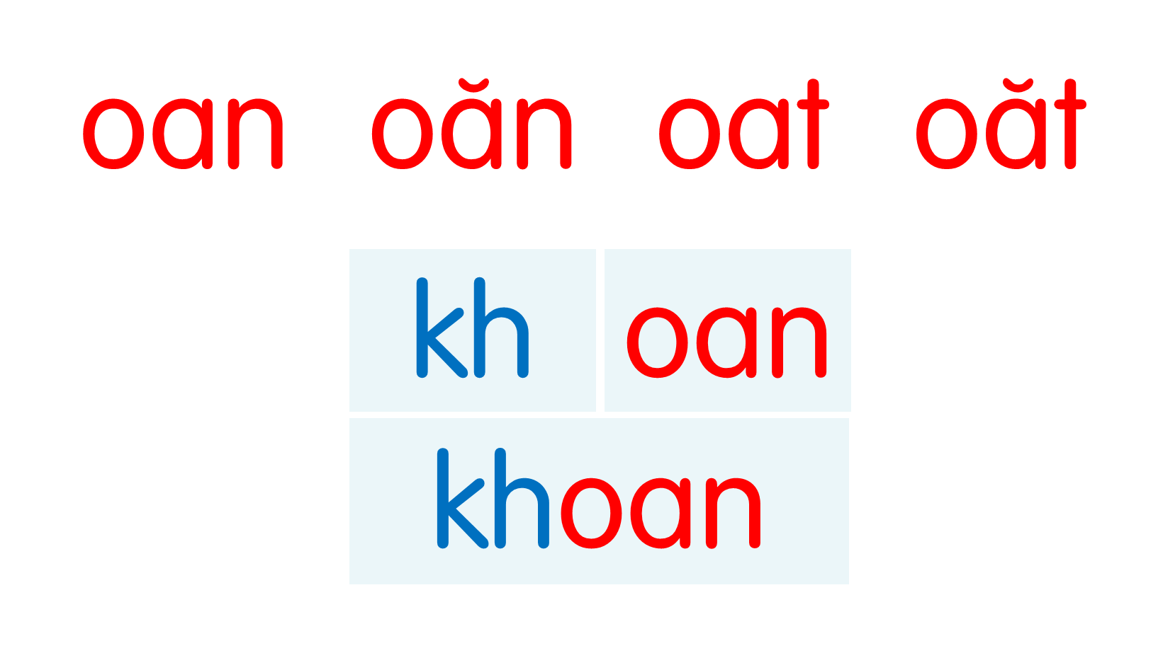
oat
oat
oan
oan
hoạt
khoát
toán
xoan
oăt
oăt
oăn
oăn
choắt
hoắt
ngoằn
thoăn
Notes:
Ôn lại

Slide 6
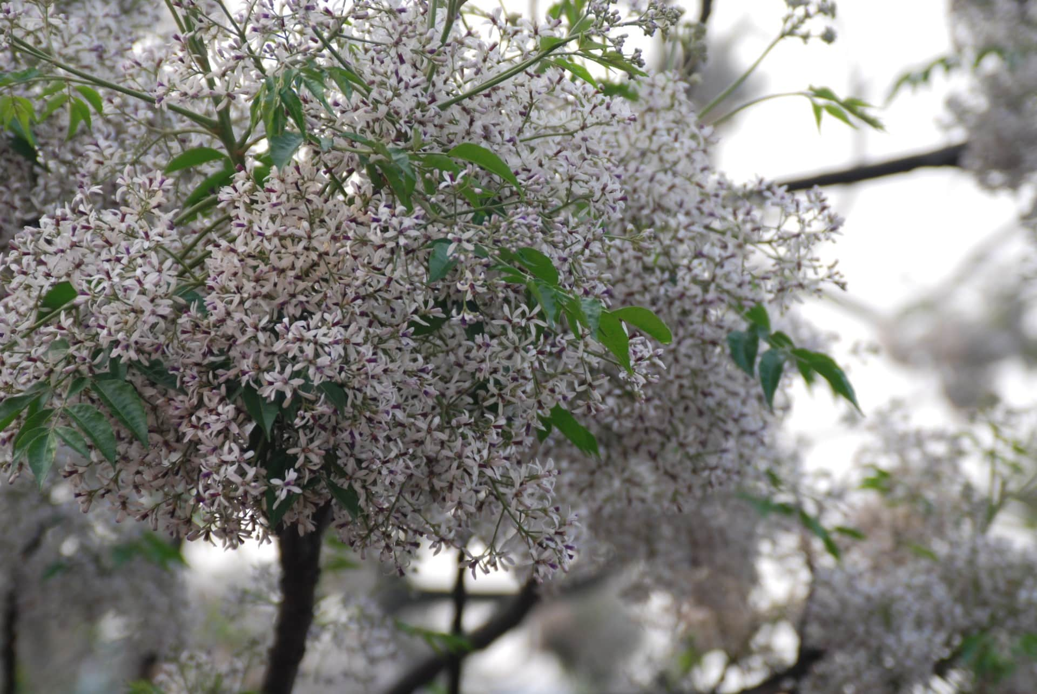
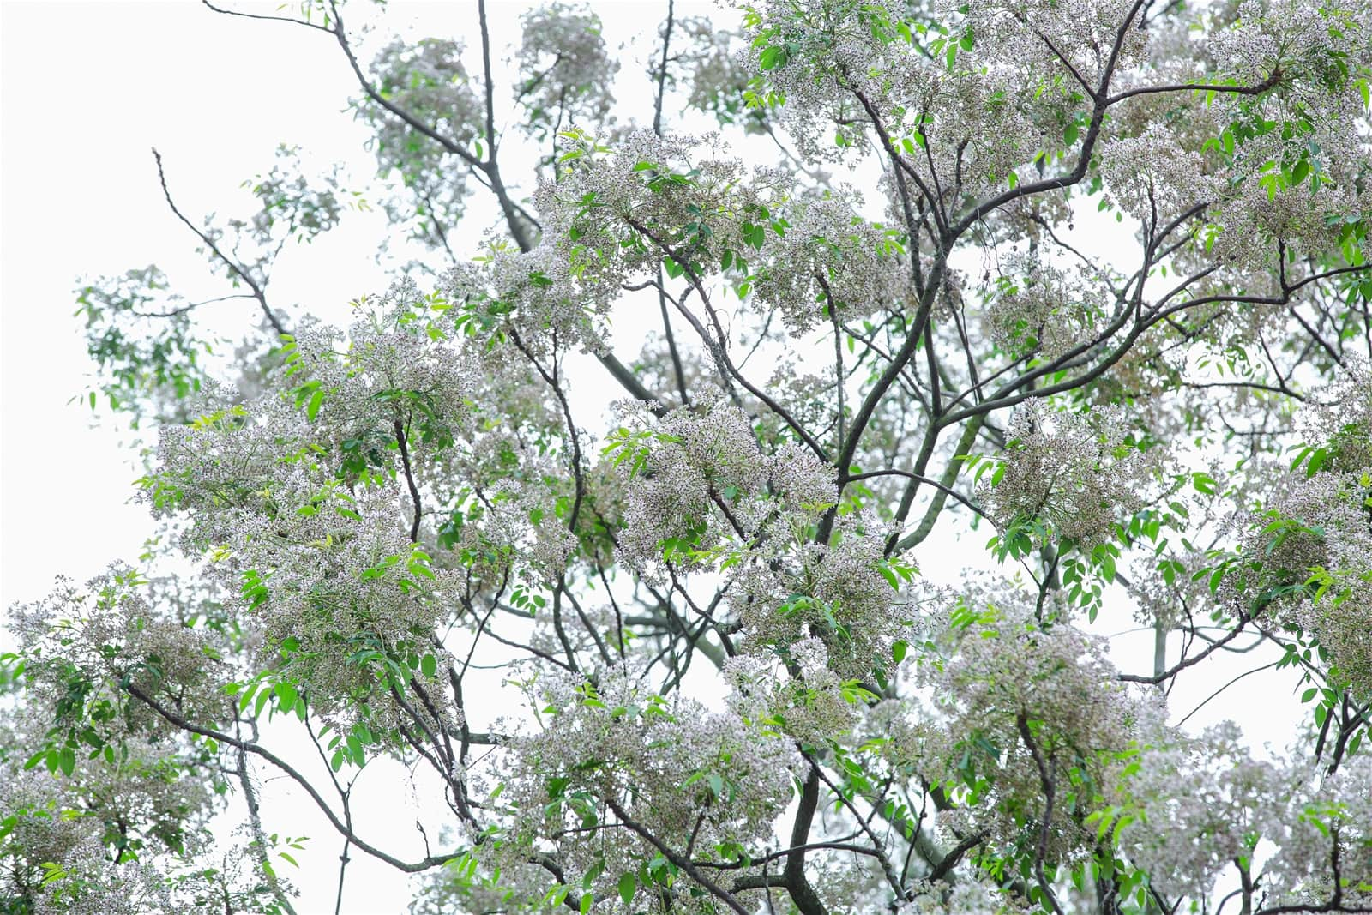
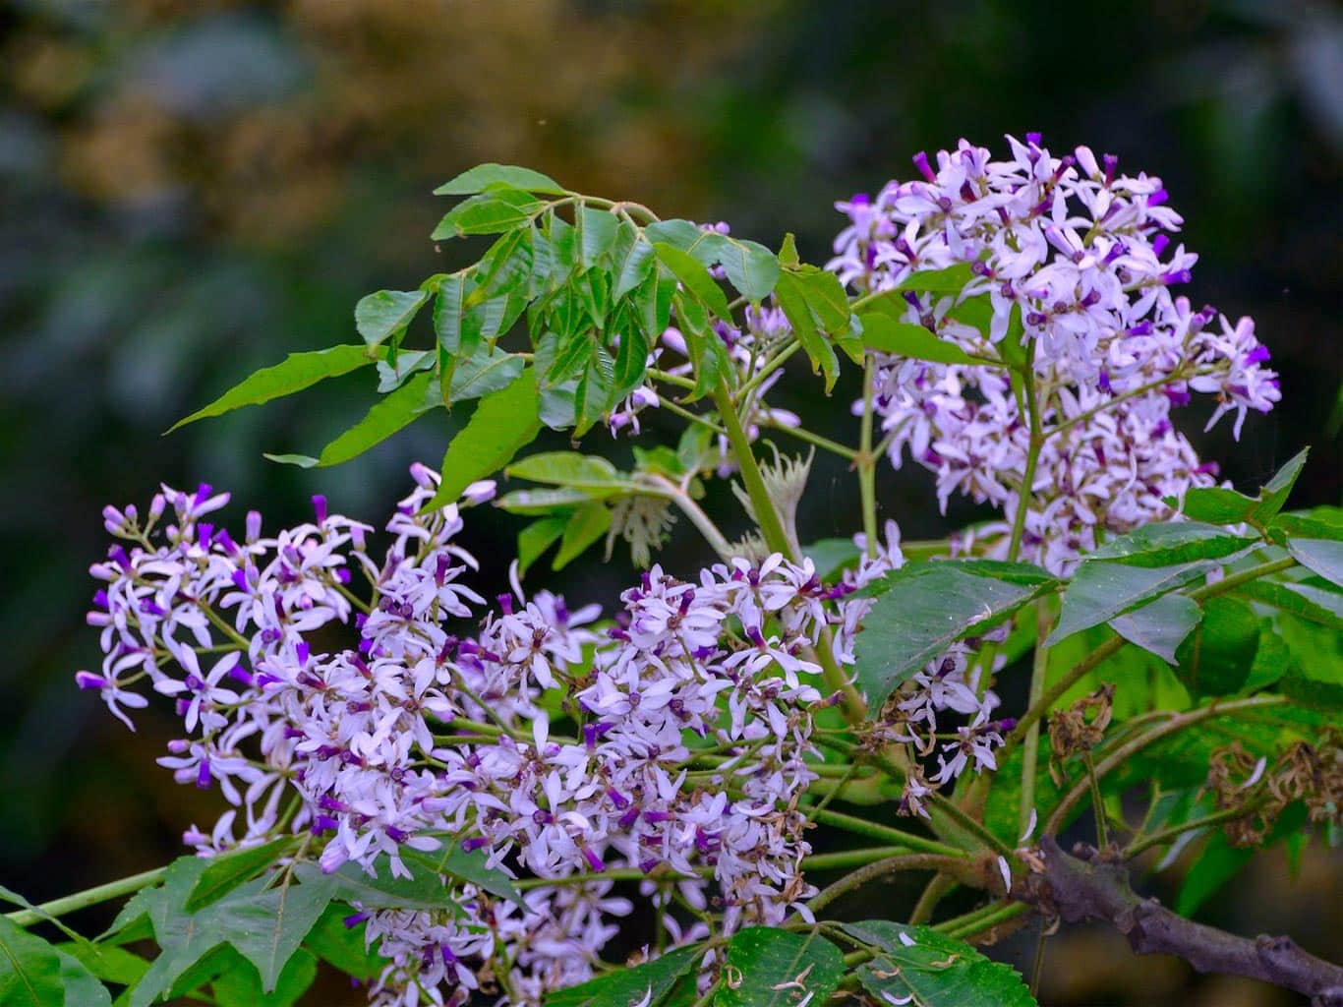
hoa xoan
oan

Slide 7
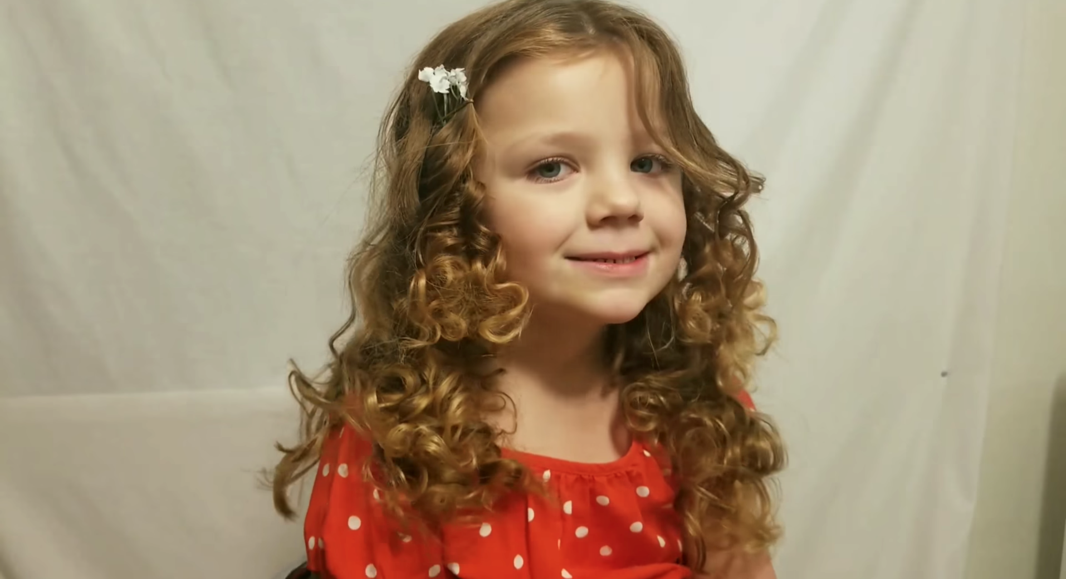
oăn
tóc xoăn

Slide 8
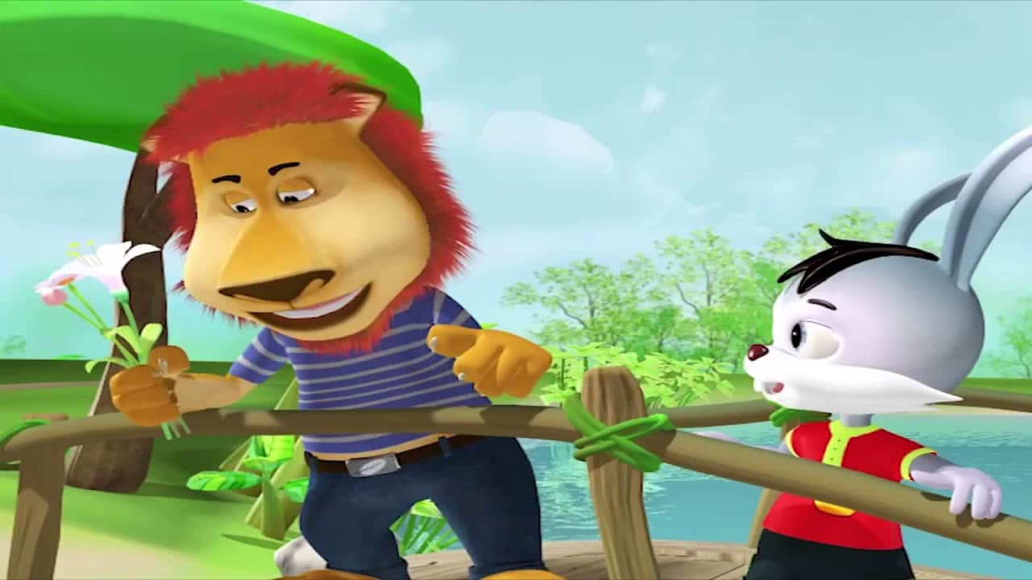
hoạt hình
oat

Slide 9
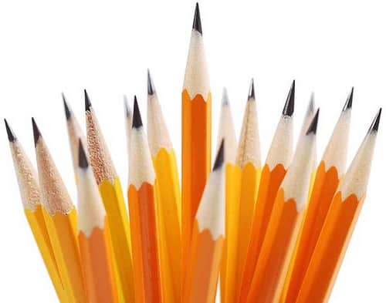
nhọn hoắt
oăt

Slide 10
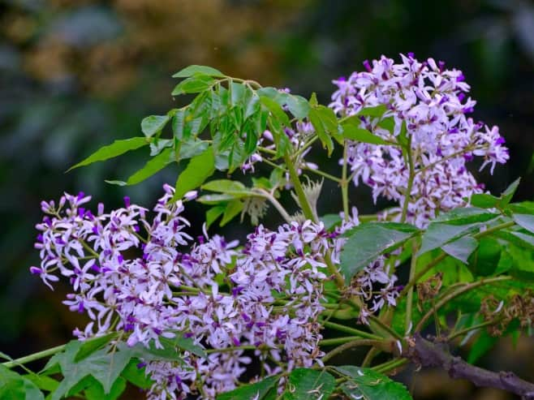
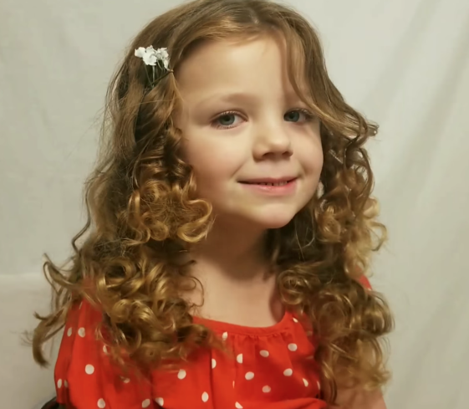

hoa xoan
tóc xoăn
hoạt hình
nhọn hoắt

Slide 11
hoạt
khoát
toán
xoan
choắt
hoắt
ngoằn
thoăn
hoa xoan
tóc xoăn
hoạt hình
nhọn hoắt
Notes:
Ôn lại

Slide 12
3
Hướng dẫn viết bảng

Slide 13
3
Hướng dẫn viết vở

Slide 14
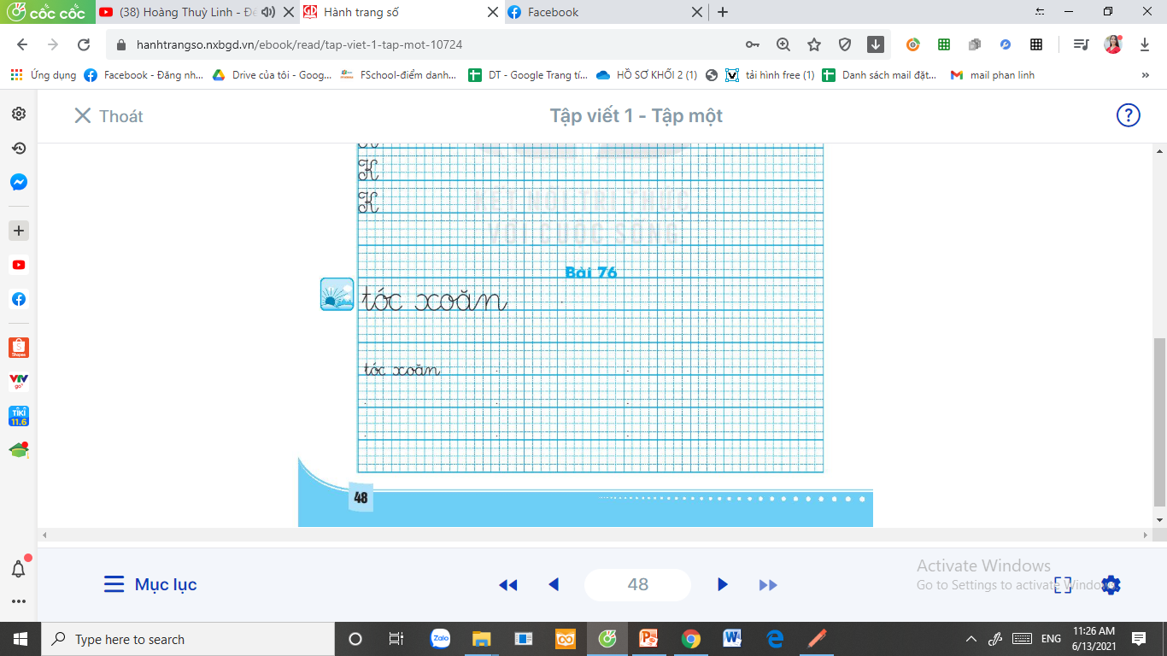
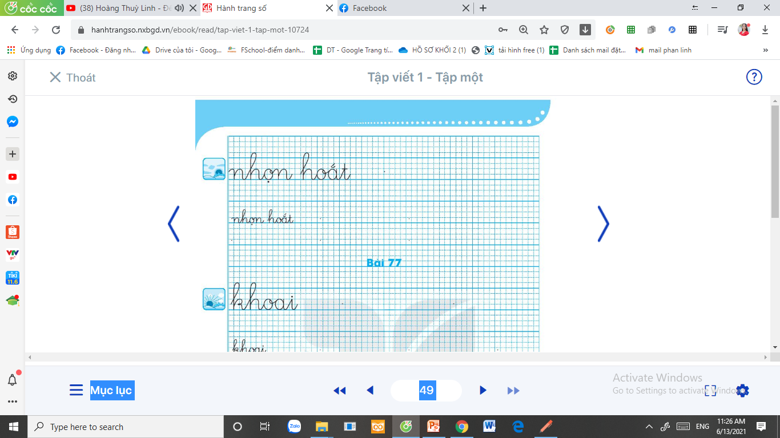

Slide 15
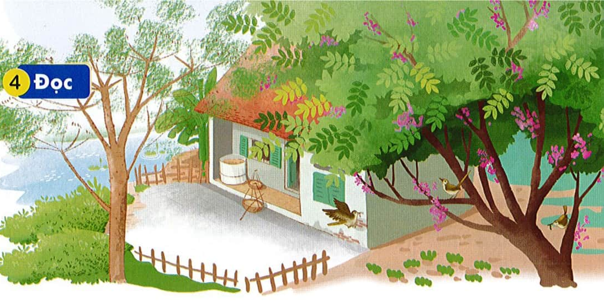
Đọc
5
1
2
3
Trong vườn, cây xoan và cây khế đã trổ hoa hàng loạt. Vườn cây ngập tràn sắc tím. Mỗi buổi sáng, khu vườn rộn ràng với những tiếng lích ra lích rích của mấy chú chim chích bông. Chúng thoăn thoắt nhảy từ cành này sáng cành khác. Vừa nhảy nhót chúng vừa trêu đùa nhau, vui thật là vui.
4
5

Slide 16




Luyện đọc nhóm 5

Slide 17
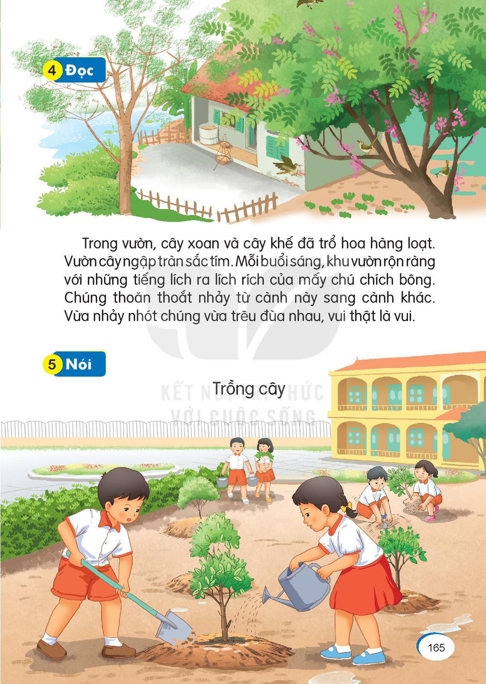
6
Nói
Trồng cây

Slide 18

Vận dụng

Slide 19
Tìm vật xung quanh em có tên gọi chứa vần vừa học

